Slide 1

TRABAJO FIN DE GRADO
DISEÑO DE LA JAULA DE SEGURIDAD DE UN VEHÍCULO DE COMPETICIÓN
ALUMNO: Albert Morales Chover
TUTOR DEL PROYECTO: Pedro Efrén Martín Concepción
ETSID
València, junio de 2017

Slide 2
DOCUMENTOS DEL PROYECTO
El proyecto consta de 4 documentos básicos, ordenados de la siguiente manera:
Memoria
Pliego de Condiciones
Presupuesto
Planos

Slide 3
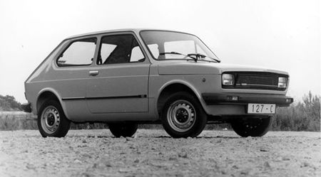
OBJETIVOS
Diseño Estructura Seguridad SEAT 127
Análisis frente Cargas Estáticas
Estándares Seguridad y Calidad FIA

Slide 4

MOTIVACIÓN
Smash Rally Team UPV
Desarrollo Autónomo de proyectos
Funcionalidad Diseño Personal

Slide 5
MEMORIA
Desarrolla:
Historia del rally
Medidas de Seguridad. Evolución
Normativa Técnica Estructura de Seguridad
Material de Trabajo
Diseño y análisis de la Geometría
Conclusiones

Slide 6
1.1 MATERIAL
NORMATIVA: Artículo 253 Anexo J de la FIA
SOLUCIÓN ADOPTADA: 25CrMo4 (ISO)
PROPIEDADES MECÁNICAS: Elevada Resistencia a Tracción
ALEANTES: Cromo; Molibdeno
SOLDADURA: 2 Procesos, TIG y SMAW

Slide 7
1.2 MÉTODO DE TRABAJO
Software CAD/CAE (SolidWorks 2016)
Dividido en 3 etapas:
Diseño Geometría
Ejecución Ensayos. 2 Distintos
Análisis de Resultados

Slide 8
1.3 NORMATIVA
Establece:
Artículo 253 Anexo J de la FIA
Normativa Imprimación Ignífuga
Ejecución de las Soldaduras
Homologación de Reformas en Vehículos
Seguridad Trabajo en Taller
Seguridad Ejecución Soldadura

Slide 9
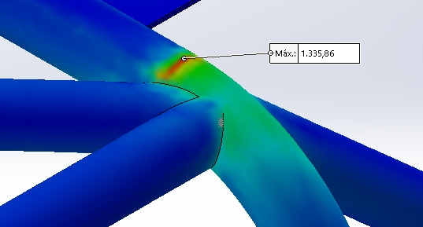
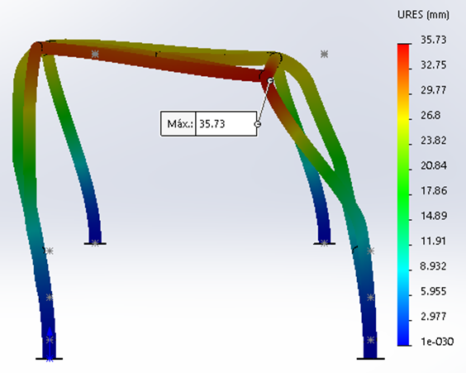

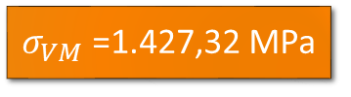
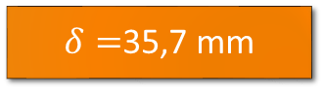

1.4 GEOMETRÍA BASE
Ensayo vertical sobre arco principal
Ensayo angular sobre semiarco lateral
$σ_{VM}=$1.335,86 MPa
$δ=$3,7 mm
$σ_{VM}$ =1.427,32 MPa
$δ=$35,7 mm

Slide 10
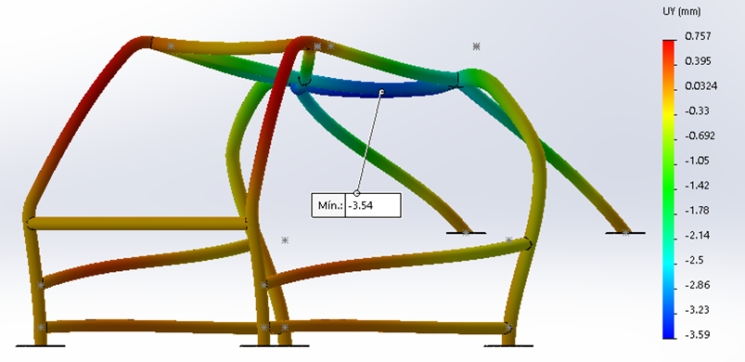
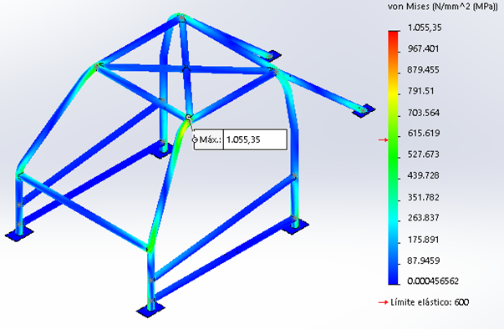




1.5 1ª SOLUCIÓN; MOD. 1
Ensayo vertical sobre arco principal
Ensayo angular sobre semiarco lateral
$σ_{VM}$=1.360,72 MPa
$δ=$3,5 mm
$σ_{VM}$=1.055,35 MPa
$δ=$24,2 mm

Slide 11
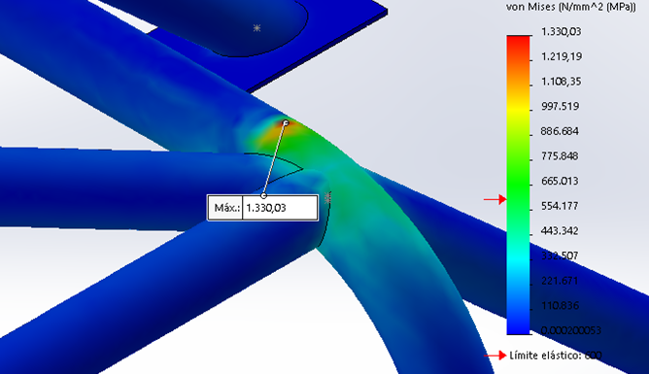
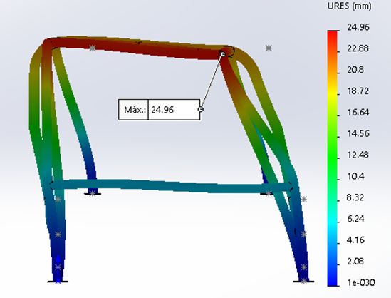




1.6 2ª SOLUCIÓN; MOD. 1
Ensayo vertical sobre arco principal
Ensayo angular sobre semiarco lateral
$σ_{VM}$=1.330,03 MPa
$δ=$3,5 mm
$σ_{VM}$=1.1127,50 MPa
$δ=25,0$ mm

Slide 12
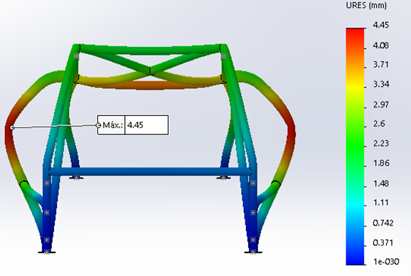
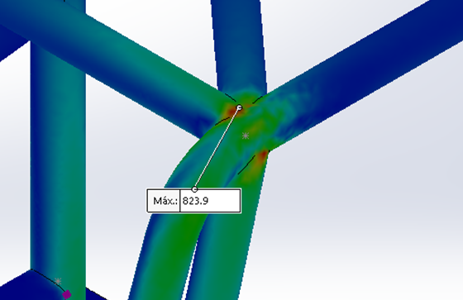




1.7 MODIFICACIÓN 2
Ensayo vertical sobre arco principal
Ensayo angular sobre semiarco lateral
$σ_{VM}$=1.131,40 MPa
$δ=$3,4 mm
$σ_{VM}$=823,90 MPa
$δ=19$,2 mm

Slide 13
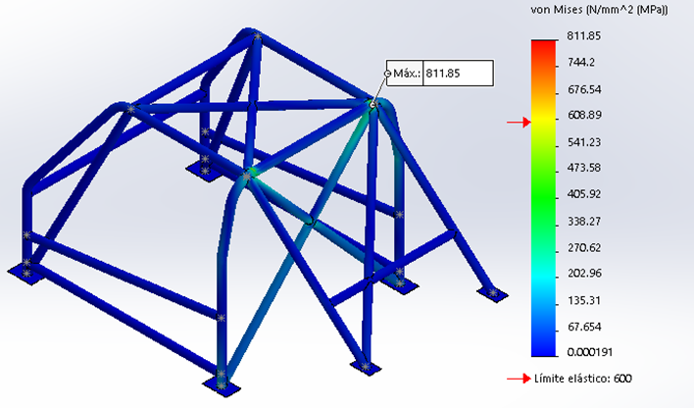
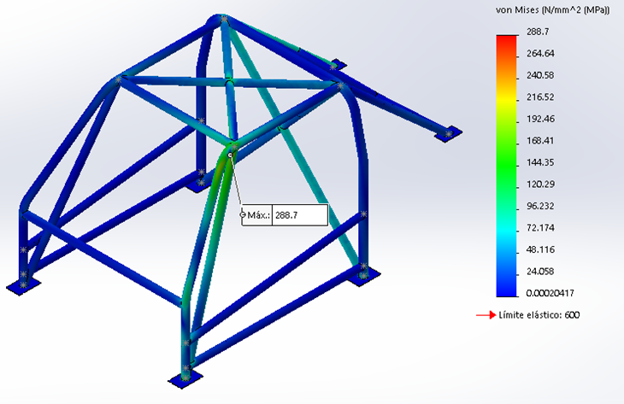




1.8 MODIFICACIÓN 3
Ensayo vertical sobre arco principal
Ensayo angular sobre semiarco lateral
$σ_{VM}$=811,85 MPa
$δ=1,8$ mm
$σ_{VM}$=288,70MPa
$δ=2,3$ mm

Slide 14
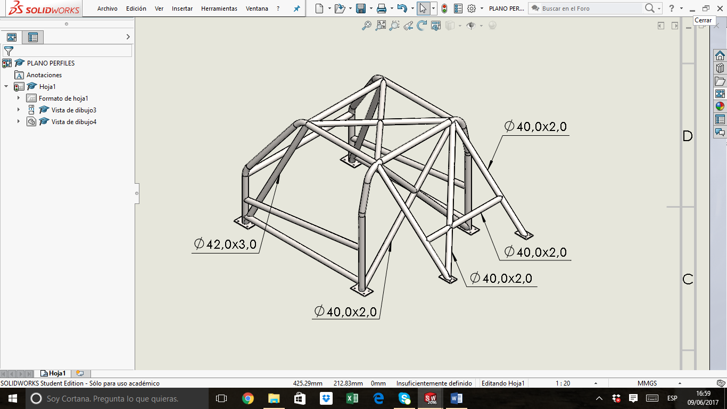
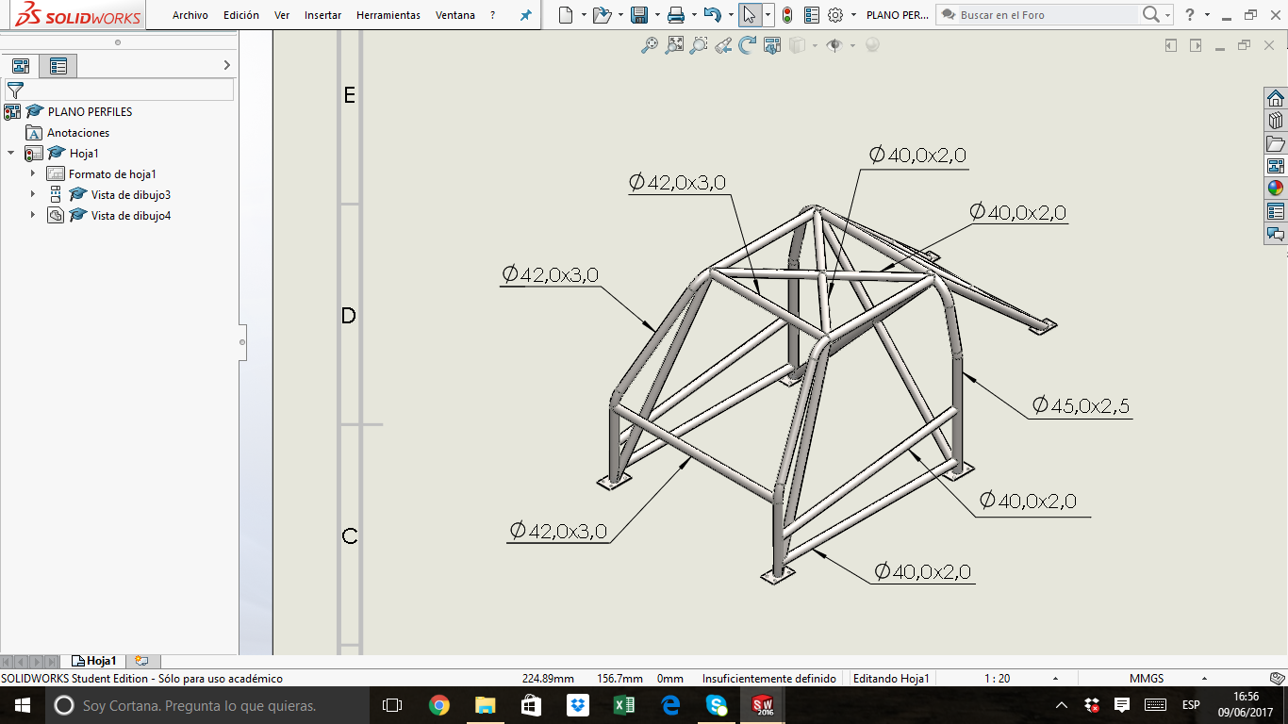
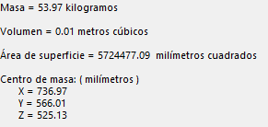
1.9 CONCLUSIÓN
Tensiones Equivalentes Bajas
Deformaciones casi inexistentes
Peso Total Contenido

Slide 15
2. PLIEGO DE CONDICIONES
Establece:
Alcance del Proyecto
Legislación Vigente
Derechos
Obligaciones
Proceso de Ejecución Material
Mantenimiento

Slide 16
3. PRESUPUESTO
Desglose de los costes:
Presupuesto Ejecución Material.
I.V.A. (21%)
Coste final
Coste Final, función del nº de Productos fabricados.

Slide 17
4. PLANOS
Función:
Definir Geometría
Perfiles de los Componentes
Material de Fabricación
Norma ISO

Slide 18
¡Gracias por su Atención!

